Slide 1
Трипільська культура

Slide 2
ТРИПІЛЬСЬКА КУЛЬТУРА (IV-III тис. до н. е.)
Назва походить від села Трипілля біля Києва, де київський археолог В. Хвойка провів свої знамениті розкопки. Періоди розвитку:
- Раннє Трипілля;
- Середня доба;
- Пізнє Трипілля;
Набула вищого рівня розвитку в добу неоліту.
Розвиток цієї культури тривав понад дві тисячі років і охоплював не лише новокам'яну, але й бронзову та залізну епохи.
Трипільська культура мала широку географію, трипільці заселяли на той час Придніпров'я, особливо густо був заселений правий берег Дніпра, а також Придністров'я. Вторгнення войовничих кочових племен зі Сходу знищило трипільську цивілізацію, дещо загальмувало розвиток її культури.
Окремі елементи культури, а іноді й цілі її пласти були успадковані іншими народами, що проживали в Україні. Вони були збережені, переосмислені й розвинуті в культурі цих народів.

Slide 3
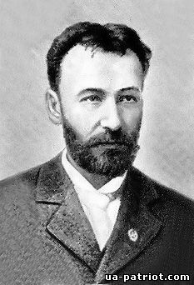
ВІКЕНТІЙ ХВОЙКА (у 1899 р. відкрив і дослідив трипільську культуру)

Slide 4
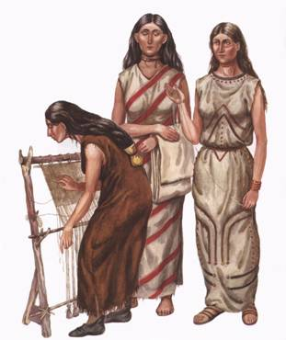
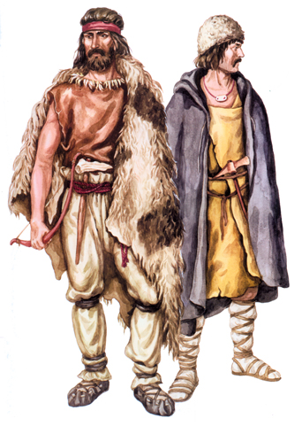
Трипільські жінки і чоловіки

Slide 5
Характерні особливості трипільської культури
По-перше, трипільці вели господарство колективно, основним джерелом їх існування було хліборобство і скотарство, не цурались вони мисливства й рибальства.
По-друге, поселення зводились на відкритих місцях, без оборонних споруд. Вони мали форму кола, середина залишалась порожньою й використовувалась як загін для худоби. Хати будувались каркасні, до 140 кв. м площею. Стіни розписувались яскравим орнаментом. Житло було поділене на окремі кімнати, які призначались для різних членів родини. Хату опалювали зведеною з глини піччю. У ній могло проживати до 20 осіб, а поселення, за підрахунками етнографів, налічувало понад 500 чоловік.
По-третє, трипільці жили великими родами, які очолювались жінками. Дослідження засвідчують, що суспільним устроєм у них був матріархат.

Slide 6
По-четверте, поряд з високою культурою землеробства і скотарства у трипільців на той час існував великий інтерес до мистецтва. Значного поширення набуло виготовлення різних керамічних виробів побутового призначення, зокрема, горшків, мисок, глечиків, декоративної кераміки для прикраси житла. Ці вироби мали яскравий декоративний розпис і привабливий естетичний вигляд. Їхній художній рівень на той час був дуже високий.
По-п'яте, трипільці мали досить розвинуті релігійні вірування та поховальні обряди. В їхніх житлах знайдено жертовники, що мали форму рівнокінечного хреста. Цей хрест розмальовувався вохрою і був прикрашений концентричними колами. Він знаходився на підвищенні, а біля нього розташовувались антропоморфні фігурки. Хрестовидні підвищення слугували місцями жертвоприношень богам, яким поклонялись трипільці.

Slide 7
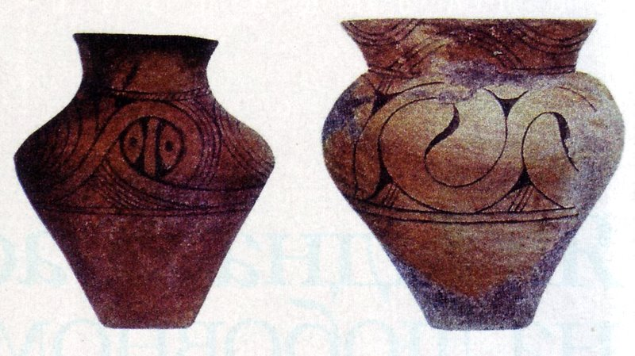
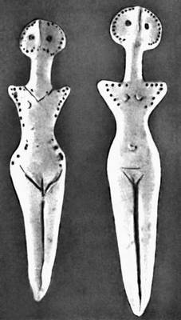
Археологічні пам’ятки (глечики і жіночі статуетки)

Slide 8
Дякую за увагу!

